Slide 1



Тема: «Овершеринг: как контролировать экосистему взаимодействия ребенка с интернет-средой»
Автор: Суворов Сергей Олегович
г. Дальнегорск 2024

Slide 2

Цель:
рассмотреть взаимосвязи между чрезмерной открытостью детей в сети Интернет и угрозами их безопасности, определить способы контроля родителей над онлайн-жизнью своих детей и противодействия угрозам.
ПРОБЛЕМНЫЕ ВОПРОСЫ:
Природа овершеринга.
«Симптомы» овершеринга у ребенка.
В чем опасность чрезмерной детской публичности?
Как родители могут противодействовать овершерингу?

Slide 3

ПРИРОДА ОВЕРШЕРИНГА
Хочу иметь много друзей и рассказать о себе побольше!
Какие еще угрозы? Виртуальный и реальный мир – совершенно разные вещи!
Овершеринг (дословно «сверхраспространение») - чрезмерная открытость в сети Интернет, беспечное размещение личной информации для общего доступа.
стремление к самовыражению (как часть взросления)
все так делают!
недостаточная цифровая грамотность
Почему школьники занимаются овершерингом?
неспособность оценить опасности в социальной сети
подражание аналогичному поведению сверстников и взрослых

Slide 4
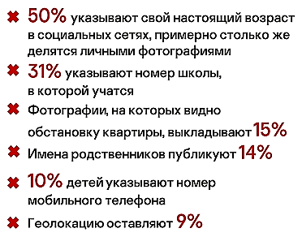

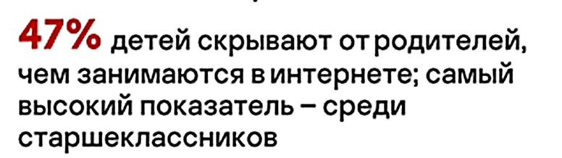
«СИМПТОМЫ» ОВЕРШЕРИНГА.
Видеообзор: https://www.youtube.com/watch?v=Ekh1goNsvEo
Немного статистики*
Почти каждый второй ребёнок (47%) знакомится с новыми людьми в социальных сетях, и больше трети из них (37%) потом встречаются с новыми знакомыми в реальности.
* Опрос проведён компанией Online Interviewer по заказу «Лаборатории Касперского» в 2021 году в России
22% детей жалели о том, что размещали в социальных сетях.

Slide 5



В ЧЕМ ОПАСНОСТЬ ЧРЕЗМЕРНОЙ ДЕТСКОЙ ПУБЛИЧНОСТИ (РИСКИ ОВЕРШЕРИНГА)
контентные
связаны с получением стрессовой информации (вовлечение в деструктивные игры альтернативной реальности, преступления офлайн)
коммуникационные
провоцируется возникновение нежелательных для ребенка коммуникаций (разные формы кибербуллинга, груминг, сексуальные домогательства, шантаж и др.)
потребительские
интернет-мошенничество (поддельные интернет-магазины, фишинг и др.)
технические
взлом аккаунтов, кибермошен-ничество и др.

Slide 6
КАК РОДИТЕЛИ МОГУТ ПРОТИВОДЕЙСТВОВАТЬ ОВЕРШЕРИНГУ?
Примите меры профилактики:
Как быть, если ребёнок уже столкнулся с последствиями овершеринга?
Повышайте уровень собственной цифровой компетентности, станьте образцом для подражания
Используйте вместо метода запретов метод обучения: занимайтесь просвещением ребенка в сфере цифровой гигиены
Окажите психологическую и эмоциональную поддержку ребенку
Вместе с ребенком оцените угрозы, которыми чревата излишняя «болтливость» в интернете
помогите ему справиться с возникшей проблемой, очистить цифровой след.
Попросите ребенка использовать настройки приватности
Используйте «право на забвение» в соответствии с действующим законодательством.
Тренируйте у ребенка критическое мышление
Поддерживайте диалог и доверительные отношения с ребенком

Slide 7

ПОДВЕДЕМ ИТОГИ
Интернет «помнит все»! Поэтому родителям и детям в равной степени необходимо заботиться о защите своей приватности.
Овершеринг - чрезмерная откровенность ребенка в сети Интернет, порождает множество угроз и проблем для всей семьи.
Для противодействия овершерингу родителям необходимо контролировать экосистему взаимодействия ребенка с интернет-средой
Оптимальный способ противодействия родителей овершерингу – своевременные профилактические меры, в том числе просвещение ребенка в сфере цифровой гигиены
БЛАГОПОЛУЧИЕ ВАШИХ ДЕТЕЙ – В ВАШИХ РУКАХ!

